Slide 1
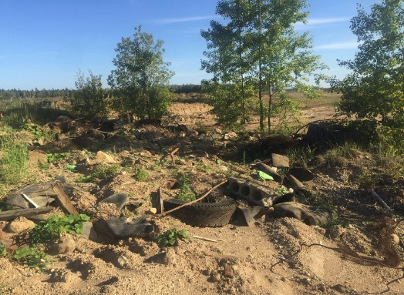
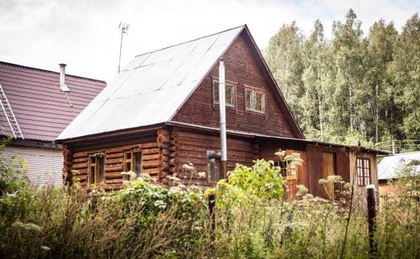
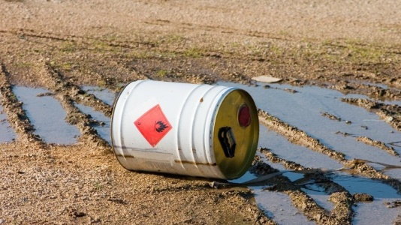
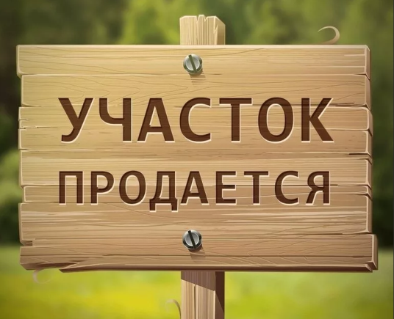
НЕ ПОРТИ ЗЕМЛЮ!
Из-за загрязнения, нарушения и снятия плодородного слоя почвы площадь сельхозугодий стремительно сокращается!
Пестициды, нефтепродукты, агрохимикаты, тяжелые металлы и другие токсичные элементы (ртуть, фтор, нитраты и сульфаты) загрязняют землю и подземные воды.
Отравляющие элементы накапливаются в растениях и попадают в орга­низм человека
Порча земли – экологическое преступление!
Штраф
Физические лица до 5 тыс. руб.
Должностные лица до 30 тыс. руб.
Юридические лица до 80 тыс. руб.
(ст. 8.6 КоАП РФ)
НЕ ЗАНИМАЙ ЗЕМЛЮ САМОВОЛЬНО!
Ты не вправе!
расширять границы своего участка путём самовольного вынесения ограждения за его фактические границы,
размещать строения или осуществлять складирования за границами предоставленного тебе участка.
! При покупке земельного участка убедись, что постройки и ограждения находятся в границах земельного участка.
Штраф за самовольное занятие чужой земли
Физические лица от 5 тыс. руб.
Должностные лица от 20 тыс. руб.
Юридические лица от 100 тыс. руб.
(ст. 7.1 КоАП РФ)
НАШЕ ПОДМОСКОВЬЕ – НАША ЗЕМЛЯ!
Используйте землю добросовестно!

Slide 2
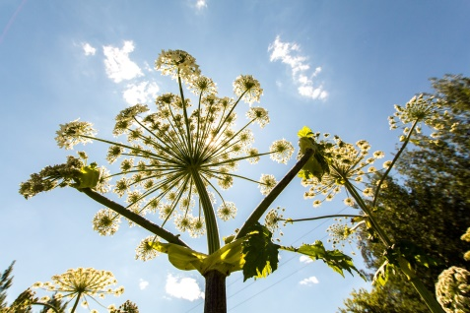
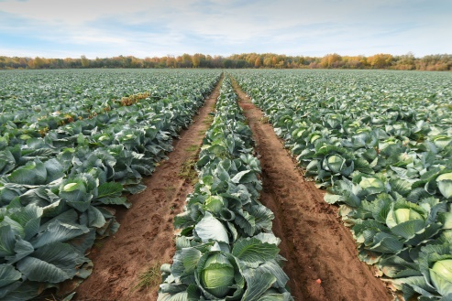
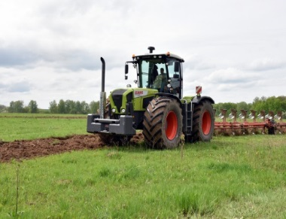
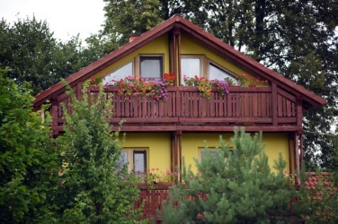
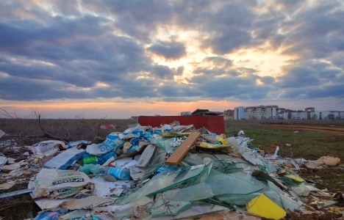
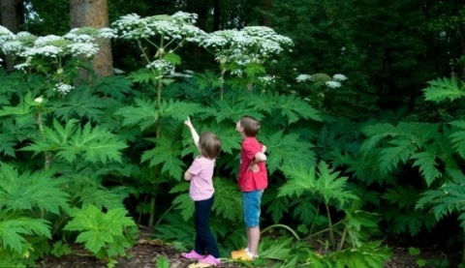
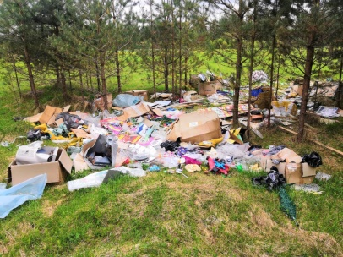
ОСТОРОЖНО - БОРЩЕВИК!
БОРЩЕВИК - опасное ядовитое растение. Размножается семенами, которые ветер разносит на огромные расстояния. Способен к самоопылению и крайне плодовит.
При попадании на кожу вызывает сильные ожоги!
ЗАЩИТИТЕ СВОИХ ДЕТЕЙ!
Химический способ – опрыскивание гербицидами и (или) арборицидами;
Механический способ – скашивание, уборка сухих растений, выкапывание корневой системы;
Агротехнический способ – обработка почвы, посев многолетних трав.
! По закону собственник должен удалять борщевик на расстоянии 5 м от частного домовладения (ст. 68, Закон МО № 191/2014-ОЗ «О регулировании дополнительных вопросов в сфере благоустройства в МО»).
Соблюдайте меры предосторожности! Используйте защитную одежду и очки. Не допускайте попадания сока борщевика на тело. Это опасно!!!!!
Штраф
Физические лица - до 5 тыс. руб.
Должностные лица - до 50 тыс. руб.
Юридические лица - до 1 млн руб.
(ч. 5 ст. 6.11 КоАП МО)
ИСПОЛЬЗУЙ ЗЕМЛЮ…
Неиспользование земель приводит к стихийным свалкам, залесенности и пожарам!
ДРУГОЙ ЗЕМЛИ НЕ БУДЕТ!
Сохраните землю чистой и безопасной!
Неиспользование земли грозит штрафом!
Земли сельхозназначения:
Физические лица от 3 тыс. руб.
Должностные лица от 50 тыс. руб.
Юридические лица от 200 тыс. руб.
(ч. 2 ст. 8.8 КоАП РФ)
Земли иных категорий:
Физические лица от 20 тыс. руб.
Должностные лица от 50 тыс. руб.
Юридические лица от 400 тыс. руб.
(ч. 3 ст. 8.8 КоАП РФ)
ПО НАЗНАЧЕНИЮ!
Вид разрешенного использования (ВРИ) — это допустимое функциональное использование земельного участка, а также размещенных на нем капитальных объектов.
Узнать вид разрешенного использования земли можно на сайте Росреестра www.rosreestr.ru
Классификатор видов разрешенного использования земельных участков подскажет, какую деятельность можно вести на участке (утвержден Приказом Минэкономразвития России от 01.09.2014 № 540).
Штраф
Физические лица - от 10 тыс. руб.
Должностные лица - от 20 тыс. руб.
Юридические лица - от 100 тыс. руб.
(ч. 1 ст. 8.8 КоАП РФ)
ЗАМЕТИЛ НАРУШЕНИЕ – СООБЩИ!
Добродел
Администрация г.о. Лобня Московской области
Адрес МО, г.Лобня, ул.Ленина, д.21
Телефон 8 495 577 12 43
E-MAIL lobadm@lobadm.ru
Личный прием граждан по ________ с __ до__
Фото: Е.Егоренкова, А.Кожохин, А.Манзюк, Д.Трудников, Е.Корнилов, А.Сесюков , inorehovo.ru, avito.ru , dg-yug.ru, свободный источник Интернет

